Slide 1
國際獅子會的故事
Notes:
做為我們的百年慶典活動的一部分，我想和大家分享國際獅子會的故事。

Slide 2
獅子會的創立
“直到您開始為別人付出，您才可能成就大事”
茂文鐘士，創始人
Notes:
1917 年，茂文鍾士是一位成功的保險代理商擁有者和芝加哥商業圈的會員。
他鼓勵他的會員同伴擴大到他們的商業利益之外，並尋求造福社區，說 "您不能成就甚麼大事，直到您開始為別人做些什麼。"
他還聯繫類似的團體，邀請他們見面並討論組成一個新的組織。

Slide 3
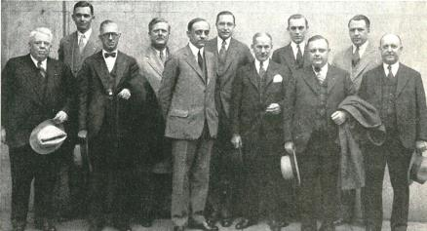
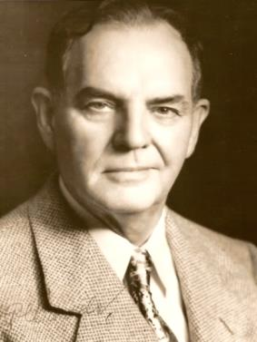
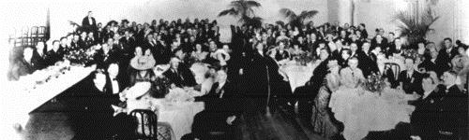
獅子會的第一
第一次會議1917 年 6 月 7 日
美國伊利諾州，芝加哥
第一位總會長: 威廉 · 伍德醫師
第一次年會: 1917年10月8-10日
美國德克薩斯州，達拉斯
Notes:
在 1917 年 6 月 7 日在美國伊利諾州，芝加哥舉行組織會議。
基於這次會議的成功，獅子會的第一次年會在那一年的10 月於德克薩斯州的達拉斯舉行，印第安那州埃文斯維爾的威廉 · 伍德醫師當選第一任總會長。
茂文鍾士被提名為秘書-財務長，並授權將總部設在芝加哥。

Slide 4
國際性擴張
1920 年：加拿大
1927 年：墨西哥
1947 年：澳洲
1948 年：瑞典
1949 年：菲律賓
1953 年：摩洛哥
1957 年：南極洲
Notes:
我們新的協會迅速擴張，1920年在加拿大溫莎增加一個分會，成為國際性。
1927 年，墨西哥成立新拉雷多分會，拉丁美洲很快又接著增加其他分會。
在 1940 年代，增加澳大利亞的利斯莫爾 ; 瑞典的斯德哥爾摩 ; 菲律賓的馬尼拉等獅子會，獅友發展他們全球性的存在。
到 1950 年為止，在 31 個國家有超過 400,000位的獅友，1953 年摩洛哥卡薩布蘭卡建立分會 和 1957 年南極研究科學家的一個分會，我們會很快就包括每個大洲。

Slide 5
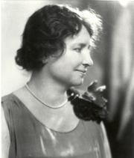
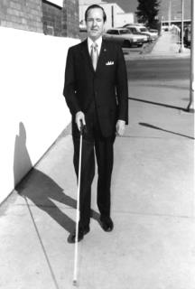
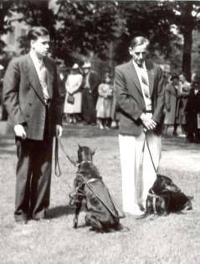
獅友成為"盲人的騎士"。
1925 年：1925年海倫凱勒挑戰獅友成為 “盲人的騎士 。”
1930 年：喬治 · 伯翰 獅友在一根白色手杖畫上一圈紅色帶
1939 年：底特律上城獅子會開始一導盲犬學校
Notes:
1925 年，海倫 · 凱勒在獅子會年會演講並挑戰獅友成為"盲人的騎士"。獅友熱情地接受她的挑戰，擴大他們的服務到視障的人。
若要允許了盲人更安全地在街道通行，喬治 · 伯翰獅友在一根白色手杖畫一圈紅色帶，此項創新至今天仍在使用。
並在 1939 年，底特律上城獅子會的會員轉變一個農舍成為導盲犬學校，幫助普及服務犬的理念。
許多分會繼續提供導盲犬和其他視覺有關的服務，如鏡片回收、視力篩檢和支持眼庫。透過這些努力，獅友為改善那些盲人和視障人士的生活，已經獲得全世界的認可。

Slide 6
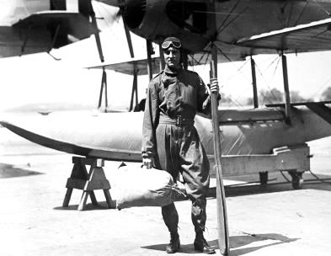
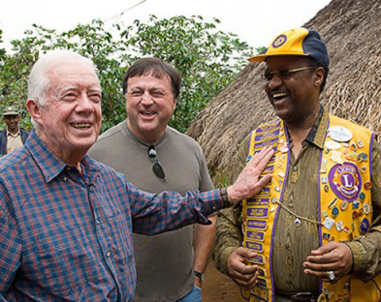
更值得注意的貢獻
1926 年：海軍上將理查 E. 伯德，獅友、探險家、宣傳家
1977 年：吉米 · 卡特獅友 （左） 成為美國總統
1999 年：獅友與合作夥伴 卡特中心打擊可預防性失明
Notes:
更值得注意的獅子會貢獻者包括:
海軍上將理查 E.伯德、 獅友和探險家，他旅行到南極和北極宣傳獅子會，寫著"我們帶著獅子會旗，和我們一起到世界之巔，並認為這樣做是最大可能的榮耀。
1977 年，吉米 · 卡特獅友成為美國總統。1999 年，獅子會和卡特中心建立夥伴關係，他的協會繼續與獅友打擊在非洲和拉丁美洲的可預防性失明。

Slide 7
發展的地標
選擇"我們服務"的座右銘
授證第一個青少獅會
LCI 基金會成立
開放女性成為會員
Notes:
其他獅子會的發展地標包括:
{請按一下}1954 年，選出"我們服務"的座右銘。
{請按一下}1957 年，授證第一個青少獅會，讓青年人有機會服務。今天在 140 多個國家有超過 6700個青少獅會。
{請按一下}1968 年，國際獅子會基金會成立。大部分透過獅友的慷慨，基金會現在每年撥款數百萬美元，為救災、青年、視覺和其他人道主義方案提供資金。
{請按一下}1987 年，開放女性成為會員。今天，女性占我們的會員近 30%，是會員成長最快的部分。

Slide 8
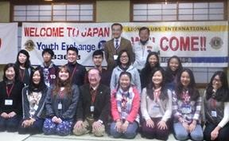
一種理解的精神
分會結盟和青少年 交換活動
聯合國夥伴關係
和平海報及 徵文比賽
Notes:
獅子會的目的之一就是"增進國際了解，促進世界大同。"
除了我們全球性的服務使命，獅子會也:
- 促進分會與其他國家的分會結盟，建立正式友誼，瞭解不同的文化和交換到底成為一位獅友意味著什麼的經驗和想法。
- 透過鼓勵和平及促進國際諒解，運營 青少年營和交換活動 以發展 數千名年輕的全球公民。
- 自其成立以來支持聯合國，今天繼續與聯合國各機構建立夥伴關係。每年，聯合國獅子會日給獅友機會展示聯合國和獅子會可以如何繼續幫助那些全球規模的需求。
我們還設立和平海報及和平徵文活動，為全世界數百萬年輕人提供一個平臺，來表達他們的和平願景。

Slide 9
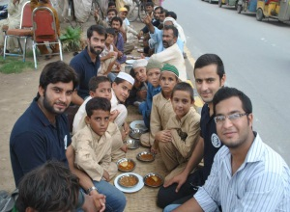
今日的獅子會
140 萬位獅友
46,000個分會
200多個國家與 地理區域
因一個想法結合
Notes:
今日，
{請按一下} 有 140 萬位獅友
{請按一下} 超過 46,000 分會
{請按一下} 超過 200 個國家和地區
{請按一下}和由一個單一的想法聯合在一起:我們服務

Slide 10
慶祝百年慶!
透過服務領導
邀請產生影響
與社區連結
Notes:
當獅子會接近我們的百年慶時，呼籲所有獅友慶祝我們的百年慶，經由:
透過服務領導透過完成涉及青少年、視覺、饑餓和環境之百年慶服務的挑戰方案，幫助超過 1 億人受益。
邀請產生影響每位獅友平均每年服務50個人。添加新會員和分會意味著可比以往任何時候服務更多的人。
與社區連結您的分會可以透過如捐贈公園的長椅、建立一個社區花園或建設一家診所等活動做為社區傳承方案，在您的社區留下持久的影響。

Slide 11
國際獅子會的故事
Notes:
茂文鍾士曾經描述獅子會標誌說 “代表一頭獅子的臉，自豪地回顧過去和充滿信心面對未來，看著各個方向提供服務。”
獅子會的傳承是獅友在全球各地提供的服務而受惠的數百萬人。
{請按一下}
我希望您喜歡國際獅子會的故事，和我一起期待著擴大在未來 100 年我們獅友的服務！

